Slide 1
Муниципальное дошкольное образовательное учреждение детский сад №32
Опыт для детей.
Как дышат листья?
Бочагова Юлия Анатольевна
Воспитатель детского сада № 32
Рыбинск, 2020

Slide 2
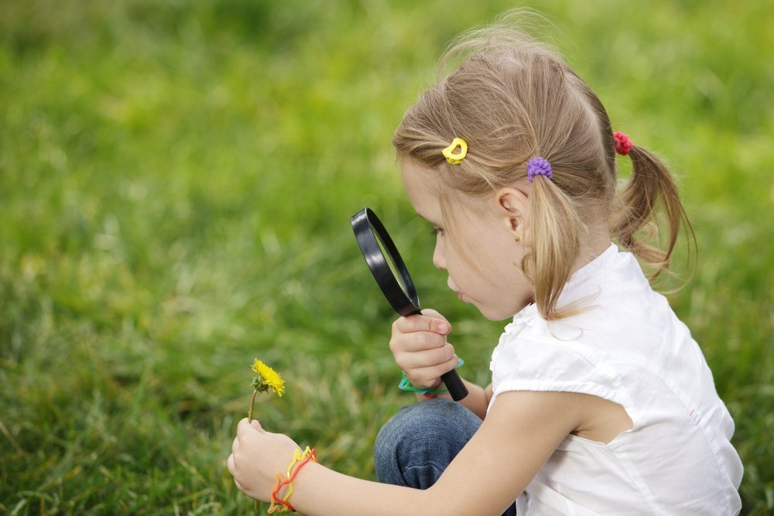
Простой эксперимент поможет наглядно показать как дышат растения . С помощью быстрых и простых идей можно помочь детям изучить мир!

Slide 3
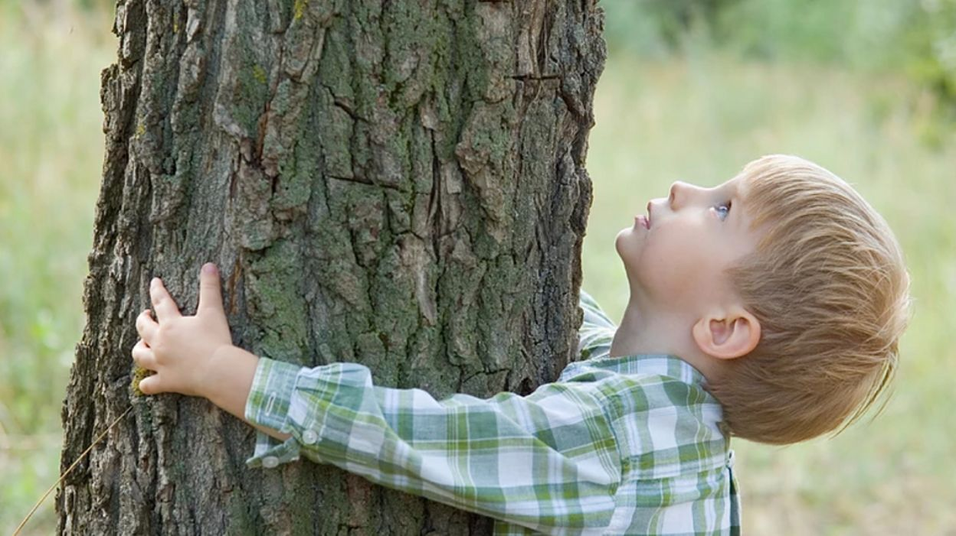
Этот опыт действительно интересен по двум причинам:
во-первых, дети не всегда думают о растениях и деревьях, как о "живых", так что опыт помогает им визуализировать эту концепцию
во-вторых, это способ реально увидеть то, что обычно является невидимым!

Slide 4
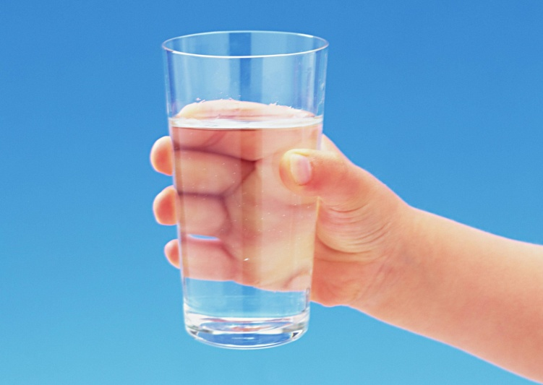
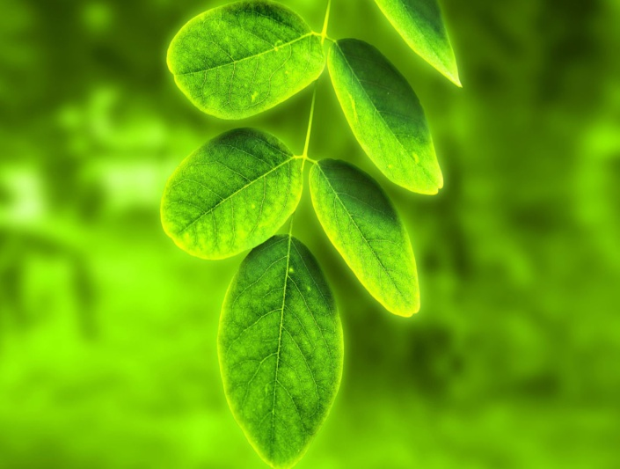
Все, что вам нужно, это чаша воды и листья!

Slide 5
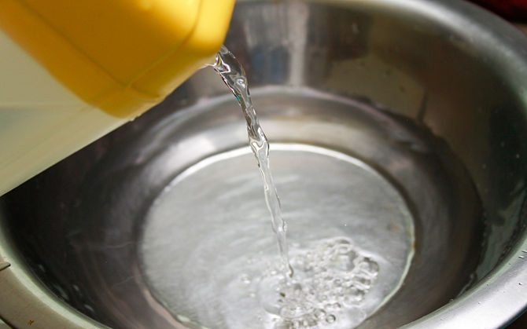
Шаг 1: Заполните большую миску теплой водой.

Slide 6
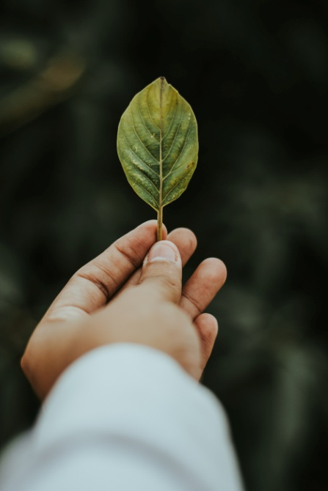
Шаг 2: Выйдите на улицу и сорвите лист. Нам нужен именно сорванный "живой" лист, а не подобранный с земли.

Slide 7
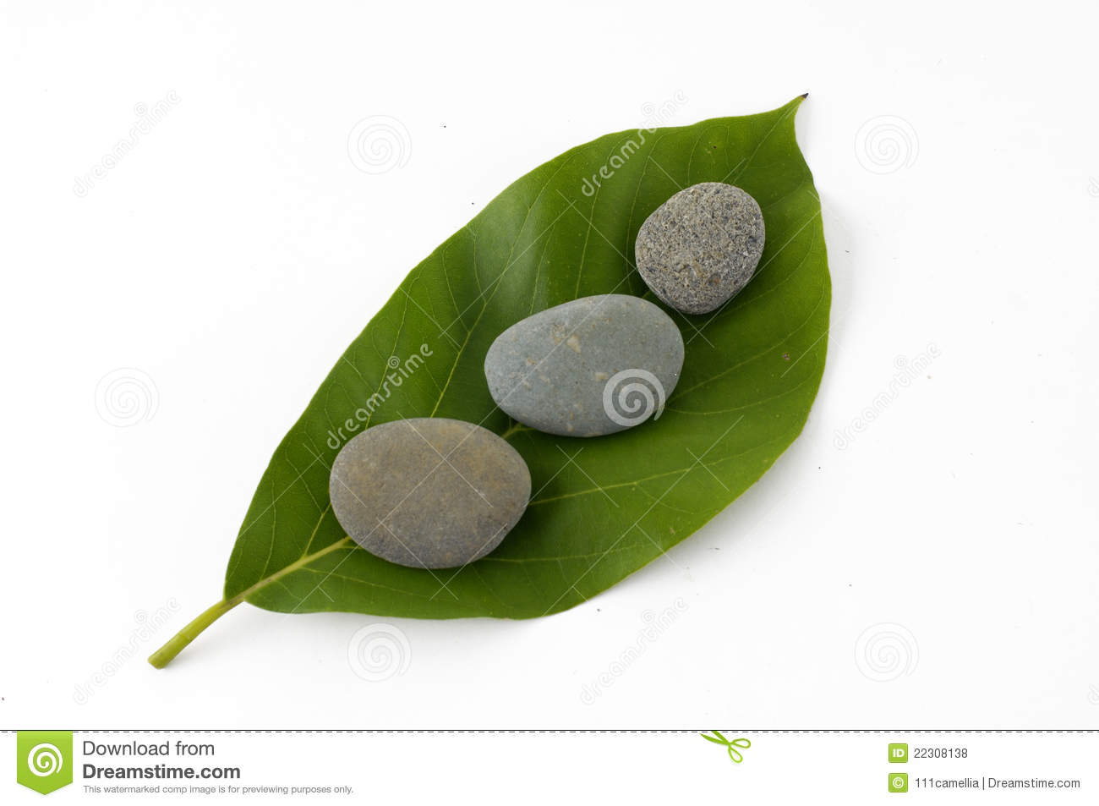
Шаг 3: Поместите лист в миску воды и положите на него небольшой камень, чтобы он был полностью погружен в воду. Затем поместите миску в солнечном месте. Не важно на улице или в доме.

Slide 8
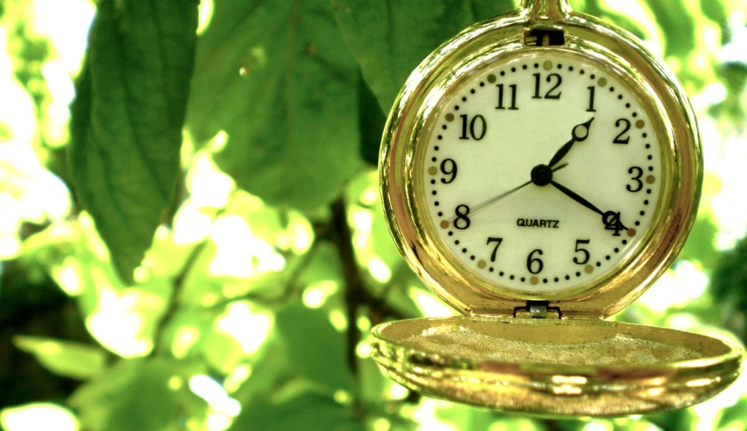
Шаг 4: Подождите! Теперь нам нужно подождать несколько часов! Я знаю, - одно из самых трудных вещей для детей - ожидание. Поэтому Вы можете провести опыт перед обедом или дневным сном, чтобы время шло быстрее.

Slide 9
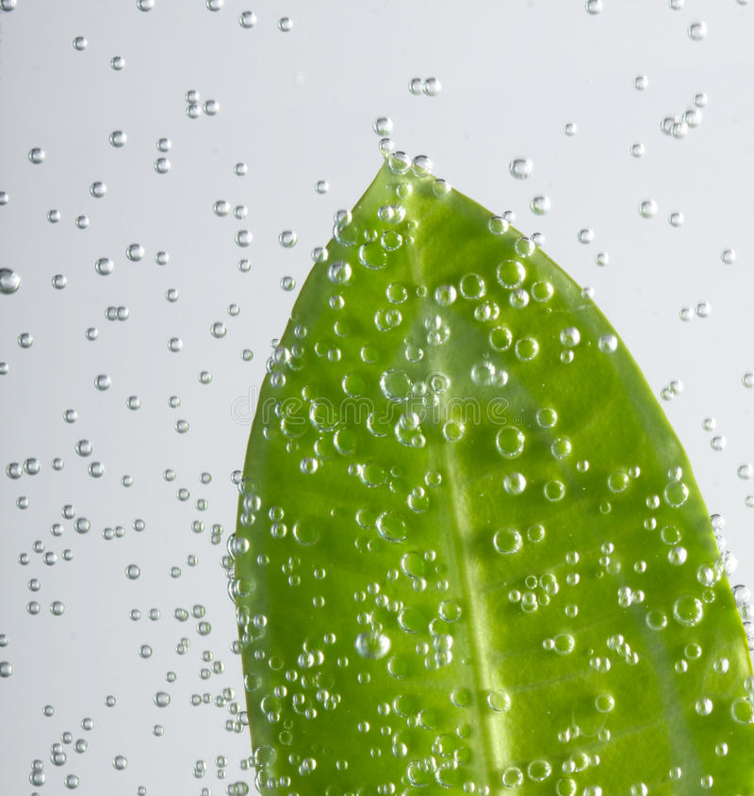
Шаг 5: Заглянуть через несколько часов То, что вы должны видеть - небольшие пузырьки, которые образуются вокруг листа и краев чаши.

Slide 10
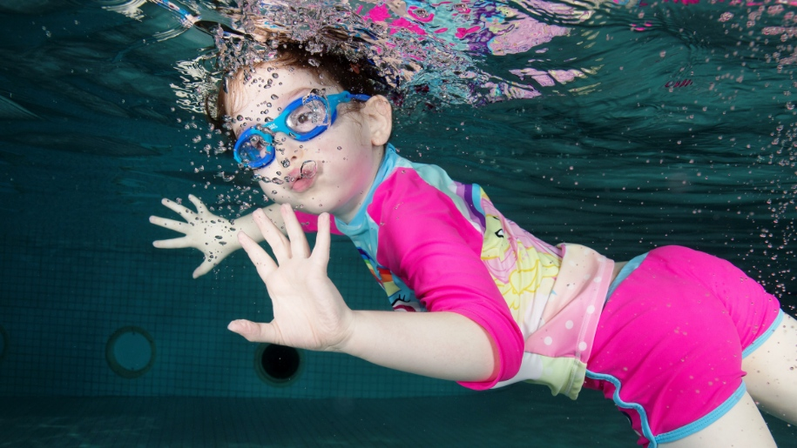
Спросите детей, что произойдет, если они сделают вдох и нырнут подводу, а затем выдохнут под водой - они увидят пузырьки воздуха, поднимающиеся на поверхность. Тоже самое они видят здесь - лист по-прежнему использует солнечный свет как часть процесса фотосинтеза (листья преобразуют солнечный свет в энергию).

Slide 11
Когда лист создает эту энергию, она должна избавиться от элементов, в которых лист больше не нуждается, так высвобождается дополнительный кислород во время фотосинтеза. А так как кислород легче, чем вода, пузырьки будут в конце концов всплывать на поверхность. Значит лист дышит так же как и мы, люди? Нет! У листа нет легких или дыхательной системы. Но это живой организм так же, как и мы! Теперь Ваши дети смогли увидеть "невидимое", потому что когда листья на дереве их дыхание не заметно.

Slide 12
Спасибо за внимание!

